Slide 1
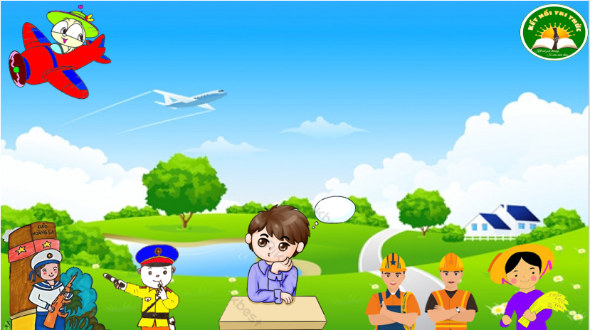
Thứ … ngày ….tháng …..năm 2022
Tiếng Việt
Bài 28
CON ĐƯỜNG CỦA BÉ

Slide 2
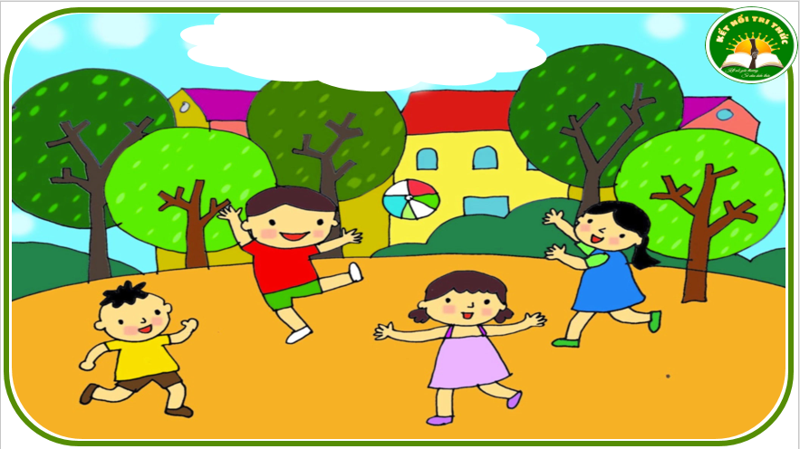
KHỞI ĐỘNG

Slide 3





Nhạc nền
BẮT ĐẦU

Slide 4
CÁCH CHƠI
Trò chơi sẽ có 4 câu hỏi trắc nghiệm.
Để trả lời các câu hỏi này, em hãy đưa ra
kí hiệu KÉO - BÚA - BAO chứa đáp án đúng
mà các em tìm được trước lớp nhé!

Slide 5





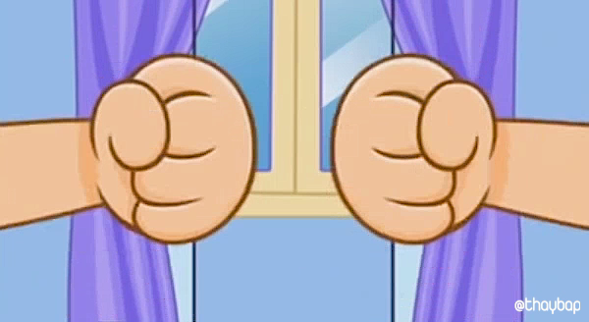
Trong các câu sau, câu nào là câu khiến?
CÂU 1
Mọi người mặc áo ấm.
Âm thanh
kiểm tra đáp án
Anh giúp chúng tôi cắt vải may áo nhé!
Xưởng may áo ấm được dựng lên.

Slide 6
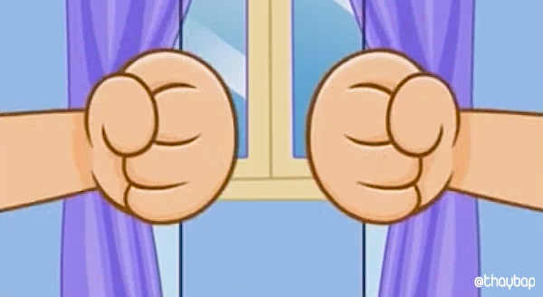

Đâu là từ trái nghĩa với từ chăm chỉ trong các từ sau?
CÂU 2
lười biếng
chậm chạp
nhanh nhẹn

Slide 7






Tiết 3
Luyện từ và câu

Slide 8


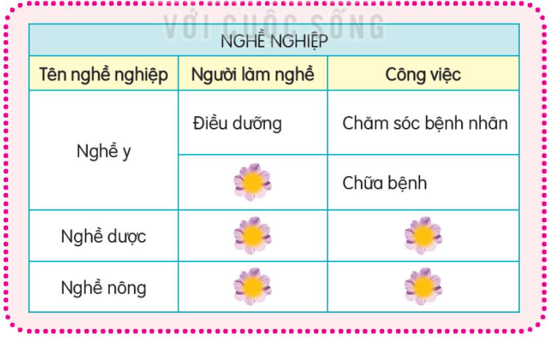
Câu 1: Tìm các từ ngữ phù hợp với các cột trong bảng.
Gợi ý: Em dựa vào mẫu để tìm các từ ngữ phù hợp điền vào bảng.

Slide 9
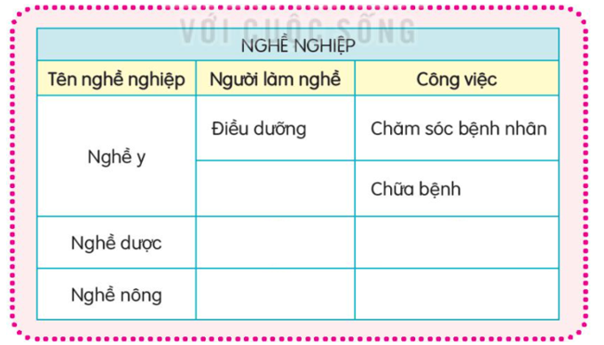
Câu 1: Tìm các từ ngữ phù hợp với các cột trong bảng.
Bác sĩ
Thầy thuốc
Bán thuốc
Nông dân
Trồng trọt, chăn nuôi

Slide 10
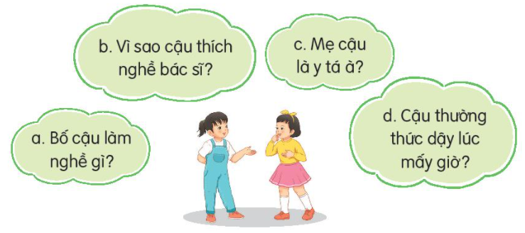
Câu 2: Tìm từ được dùng để hỏi trong mỗi câu dưới đây:
M: Câu a: Từ để hỏi là từ “gì”
Gợi ý: Em đọc kĩ các câu và xác định từ để hỏi.
b. Từ để hỏi là từ “Vì sao”
c. Từ để hỏi là từ “à”
d. Từ để hỏi là từ “mấy”

Slide 11

Câu 3: Chuyển những câu kể dưới đây thành câu hỏi.
a. Nam đi học
b. Cô giáo vào lớp
c. Cậu ấy thích nghề xây dựng.
d. Trời mưa.
M a. Nam đi học
(1) Nam đi học chưa?
(2) Nam đi học à?
(3) Nam có đi học không?
(4) Bao giờ Nam đi học?

Slide 12
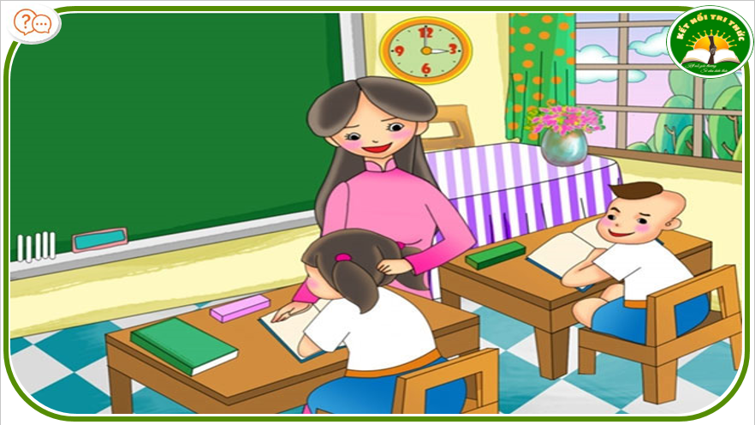
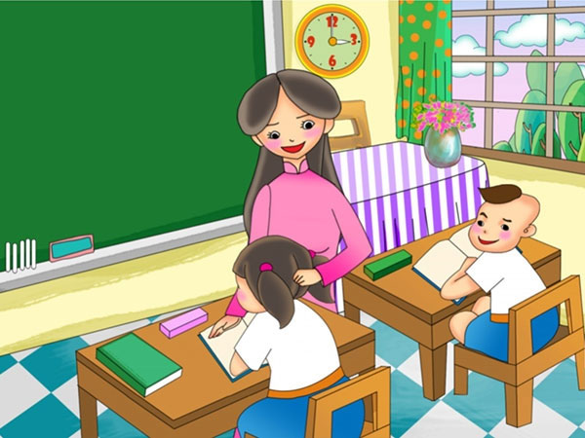
b. Cô giáo vào lớp
- Cô giáo vào lớp chưa?
- Cô giáo vào lớp à?
- Cô giáo có vào lớp không?
- Bao giờ cô giáo vào lớp?

Slide 13
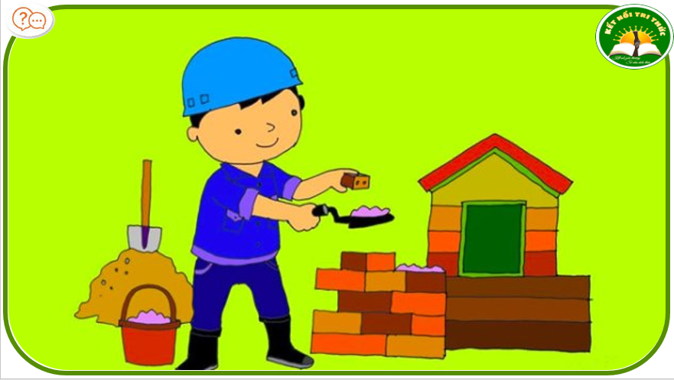
c. Cậu ấy thích nghề xây dựng
- Cậu ấy thích nghề xây dựng à?
- Cậu ấy thích nghề xây dựng sao?
- Cậu ấy có thích nghề xây dựng không?
- Cậu ấy thích nghề xây dựng phải không?

Slide 14
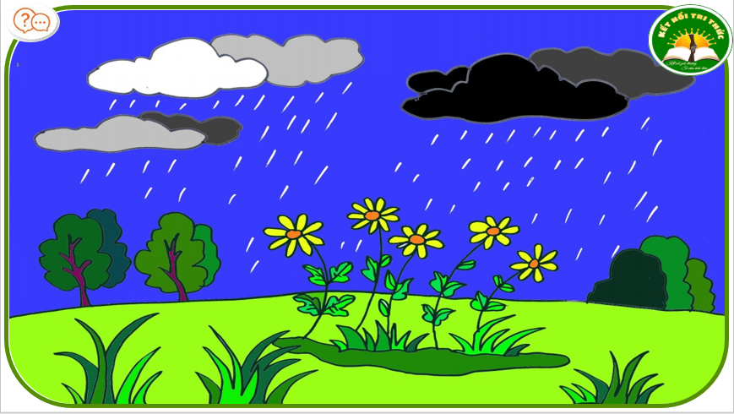
d. Trời mưa
- Trời mưa à?
- Trời mưa chưa?
- Trời mưa không?
- Khi nào trời mưa?
- Trời có mưa không?

Slide 15

Hẹn gặp lại các em!

